Slide 1
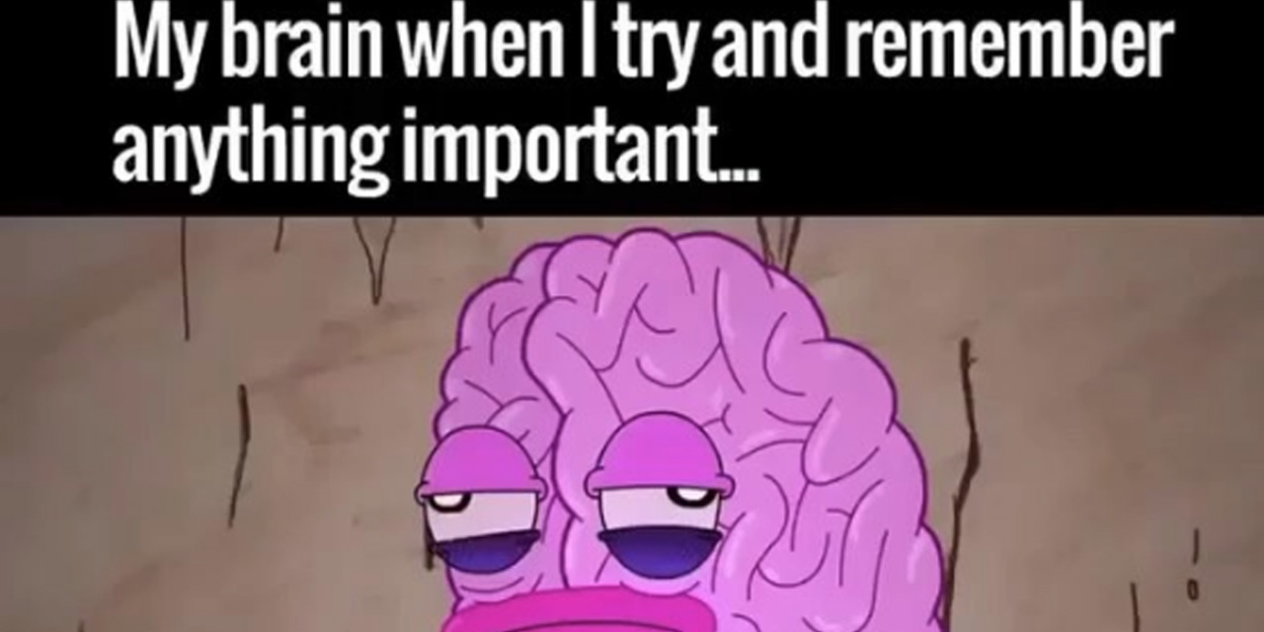
Co vědět o anatomických strukturách CNS?
Název, ideálně i česky, ač může znít sebepodivněji
Vymezení anatomické struktury
Přítomné útvary a čím jsou podmíněné
Jádra + typ zpracovávané informace + aferentace, eferentace
Zapojené dráhy
http://www.cnsonline.cz

Slide 2
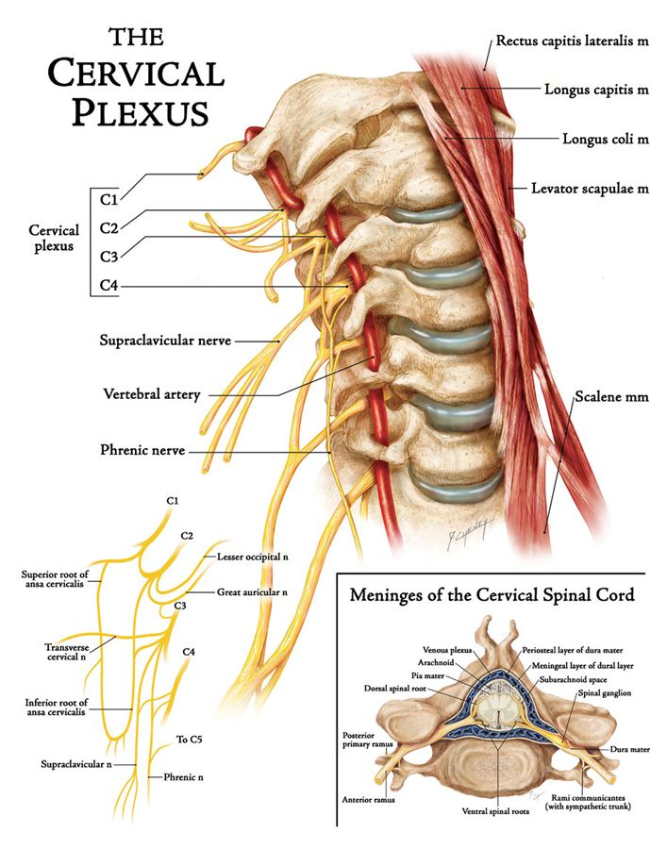
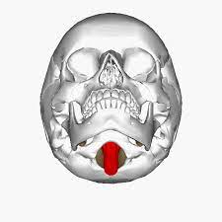
Hřbetní mícha – medulla spinalis - OPAKOVÁNÍ
40–50 cm, od foramen magnum nebo výstup 1. krčního míšního nervu, decussatio pyramidum - křížení pyramidové dráhy na přechodu prodloužené a hřbetní míchy (zkřížená dráha pokračující v tractus corticospinalis lateralis).
Foramen magnum
Míšní nervy jsou smíšené, motorické i senzitivní.
Krční páteř s odstupy nervů
Decussatio pyramidum

Slide 3
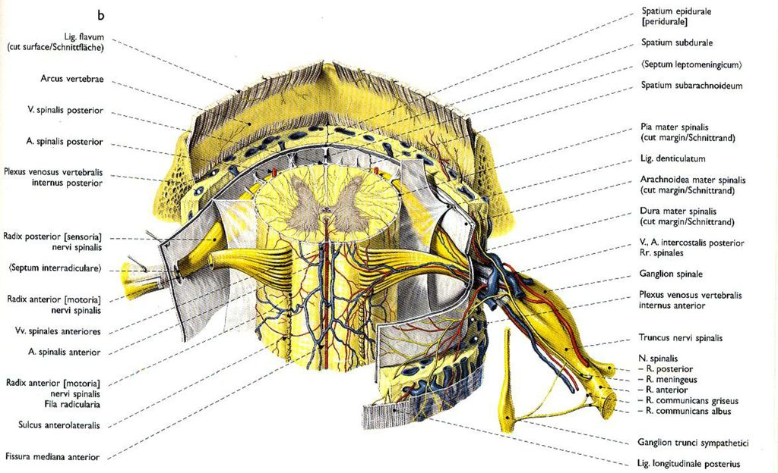
Oválný, kruhovitý nebo válcovitý průřez, 10–13 cm, kryta a chráněna pia mater spinalis (ve všech záhybech a rýhách), nad ní volně arachnoidea, mezi nimi cavitas subarachnoidea s liquor cerebrospinalis, zevně dura mater spinalis, saccus durae matris spinalis a přechází až do foramina intervertebralia.

Slide 4
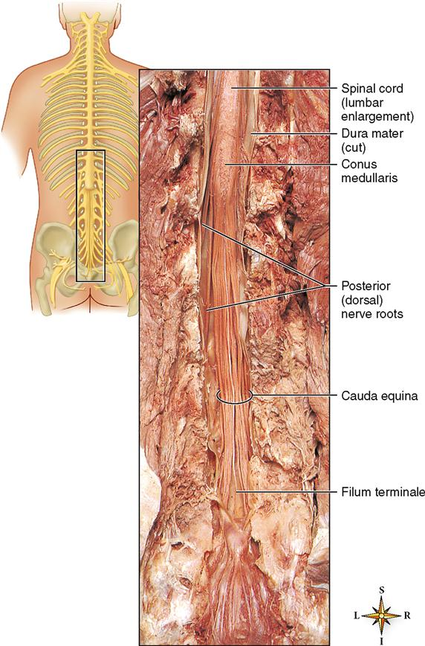
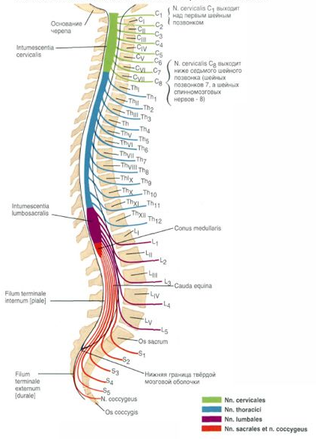
Končí kuželovitě L1–2 – conus medullaris, do S2 filum terminale.
2 ztluštění – okolo C5 aTh12 (intumescentia cervicalis et lumbalis) - odstup pažní a bederní pleteně.

Slide 5
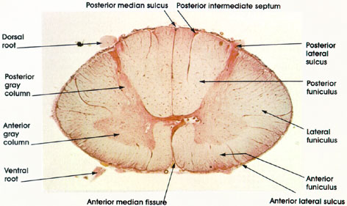
Štěrbiny a brázdy rozdělují povrch podélně na funiculi medullae spinalis ventralis, lateralis et dorsalis a sulcus dorsolateralis, kde vstupují vlákna senzitivních radices posteriores. Na zadních kořenech jsou nervové uzliny vřetenovitého tvaru (ganglia), která obsahují pseudounipolární buňky a sulcus ventrolateralis, kde vystupují motorická radices anteriores.
Přední a zadní kořeny se spojují v míšní nervy (31–33 párů), 8 nervů krčních, 12 hrudních, 5 bederních, 5 křížových a 1 až 3 kostrční.
Míšní segment = úsek míchy, z kterého vzniká příslušný míšní nerv
Bederní, křížové a kostrční nervy vytvářejí cauda equina.

Slide 6
Průřez míchou
Canalis centralis
- komunikuje s komorovým systémem mozku – IV. komorou, vyplněn mozkomíšním mokem.
Substantia grisea
Cornua dorsalia (posteriores), jsou štíhlejší a dosahují téměř k povrchu míchy, v jádrech zadních kořenů končí senzitivní podněty z periferie organismu (zadní kořeny míšní) a vycházejí vzestupné dráhy (axony) do vyšších center CNS a axony k buňkám předních rohů míšních
Cornua ventralia (anteriores), kratší a širší, s motorickými buňkami, z kterých vystupují axony (přední kořeny míšní) do svalů.
Cornua lateralia (laterales) jsou zřetelné v hrudní a křížové oblasti míchy, v krční části mají síťovitý vzhled – formatio reticularis medulae spinalis.
Substantia alba
- mezi sloupci šedé hmoty, 3 párové svazky:
Funiculi posteriores z mediálního fasciculus gracilis (Golli) a laterálního fasciculus cuneatus, ascendentní dráhy.
Funiculi laterales, ascendentní i descendentní dráhy
Funiculi anteriores obsahují také dráhy jak vzestupné, tak sestupné.
Ve všech svazcích jsou kromě hlavních i vlastní svazky – fasciculi proprii posteriores, laterales et anteriores.

Slide 7
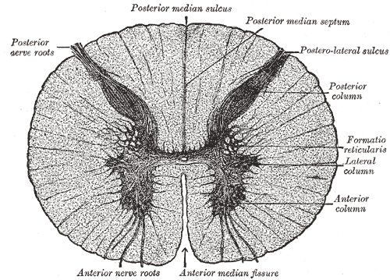
Struktura šedé hmoty míšní – substantia grisea
Kolem canalis centralis, do útvaru připomínajícího H nebo motýla
Columna anterior – cornu anterius
Columna posterior – zadní roh – cornu posterius
Columna lateralis – cornu laterale
Pravá a levá polovina míchy spojena spojkami – komisurami

Slide 8
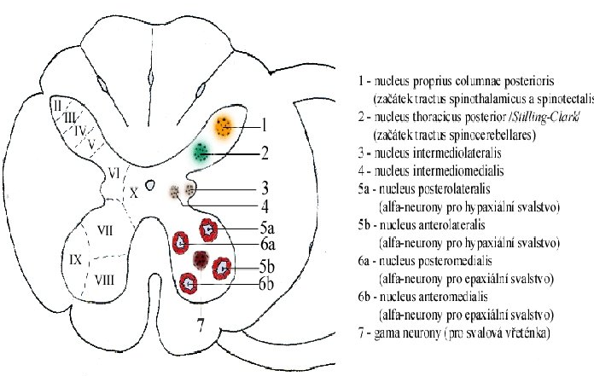
Columnae anterior substantia grisea
4 x Ncc. motorii:
- tvoří somatomotorickou zónu, na dendritických zónách je konec neuritů všech motorických systémů: dráhy pyramidové a extrapyramidové, části vestibulární dráhy a dráhy RF
neurity vytvářejí radix ventralis (motorius) vedoucí ze sulcus lateralis.
malé kořenové buňky (gama – neurony) inervují tenkým neuritem intrafuzální systém nervosvalových vřetének.
- spojkové buňky, které představují interneurony vlastního míšního aparátu.

Slide 9
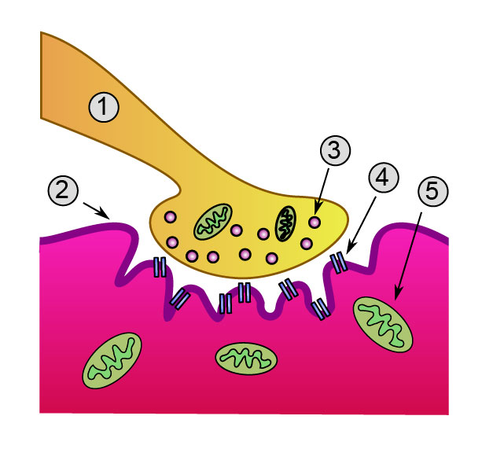
Inervace svalů
Svaly na hlavě + krku = vývoj ze žaberních oblouků řízené hlavovými nervy V, VII, IX, X, XI.
Okohybné svaly hlavové nervy (N. III, IV, VI)
Svaly trupu a končetin míšní nervy, dorsální větev inervace zádových svalů, tzv. epaxonální svalstvo.
ventrální větev inervace svalů přední strany trupu a svaly končetin, tzv. hypaxiální svalstvo.
Neurovaskulární hilus - vstup nervu do svalu, spolu s cévami
Nervosvalová ploténka:
1) axon
2) sarkolemma
3) synaptické vesikuly
4) ACH receptory
5) mitochondrie
Nervosvalová ploténka: 1 – presynaptický útvar, 2 – sarkolema, 3 – synaptické váčky, 4 – nikotinové receptory pro ACh, 5 – mitochondrie

Slide 10
Typy nervových vláken
Motorická vlákna
jsou axony míšních buněk, vedou impulzy ke smrštění svalových vláken do svalů.
Alfa-motoneurony vysílají impulzy do svalových vláken, resp. do motorické ploténky, vlákno zde končí.
Gama-motoneurony inervují vlákna ve svalových vřeténkách – intrafusální vlákna.
Senzitivní vlákna
odvádějí informaci o napětí a orientaci svalu z receptorů hlubokého čití (tzv. proprioreceptorů) – svalových vřetének a šlachových vřetének. Informace o bolesti přichází z volných nervových zakončení, která jsou různě uspořádána kolem svalových vláken. Buňky senzitivních vláken jsou uloženy ve spinálním gangliu.
Vegetativní (autonomní) vlákna
inervují orgány, hladkou svalovinu, cévy (endotel)
Motorická jednotka
je skupina svalových vláken inervovaná jedním motoneuronem.

Slide 11
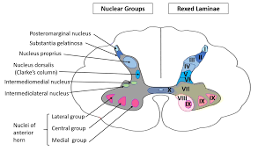
Columnae posterior substantia grisea
Ncl. proprius
končí zde 1. senzitivní neurony hrubého protopatického čití a vycházejí 2. neurony přímé senzitivní dráhy
po překřížení comisura anterior, končí v thalamu - tr. spinothalamicus, v jádrech síťové formace, FR - tractus spinoreticularis a v tectu - tractus spinotectalis
Ncl. thoracicus (jádro Stillingovo-Clarkeovo)
konec 1. senzitivních neuronů hrubého protopatického čití z pohybového aparátu
odtud vedou jádra 2. neuronů nepřímé senzitivní dráhy, nekříží se, končí na jádrech mozečku jako tr. spinocerebellaris posterior (pedunculi cerebellares inferior) nebo se kříží v comisura anterior jako tractus spinocerebellaris anterior (pedunculi cerebellares anteriores)
Substantia gelatinoza (Rollandi)
- interneurony nepřímých reflexů, neurity jdou vzestupně i sestupně, zkříženě i nezkříženě, končí v šedé hmotě a spojují segmenty

Slide 12
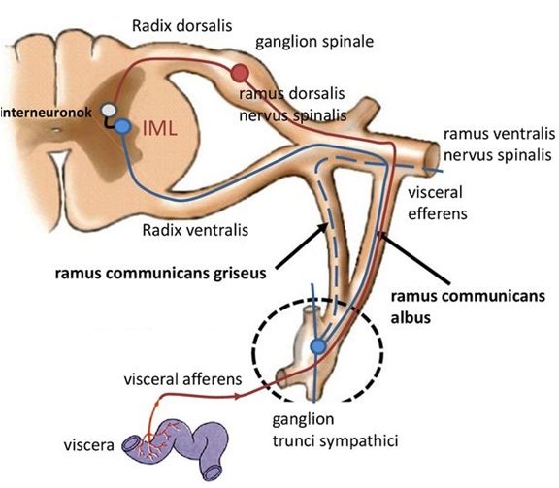
Columnae lateralis substantia grisea
Nucleus intermediolateralis
-visceromotorická zóna, neurity jdou přes přední kořen do spinálního nervu a přes ramus communicans albus do ganglií truncus sympaticus. Tyto buňky jsou visceromotorické pregangliové neurony sympatické dráhy, na ně navazují neurony inervující hladké svalstvo a žlázy.
Nucleus intermediomedialis
parasympatické neurony, jejich neurity jdou k hladkému svalstvu a potním žlázám kůže, sakrální oblasti k pohlavním orgánům cestou nn. pelvici.
buňky obou jader tvoří visceromotorickou a viscerosenzitivní zónu.

Slide 13
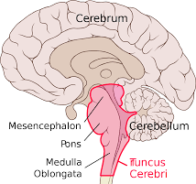
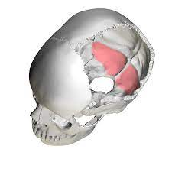
Mozkový kmen – zadní mozek
Pokračování míchy
Centra vitálních funkcí
Skládá se ze tří částí:
Prodloužená mícha – medula oblongata
Varolův most – pons Varoli
Střední mozek – mesencephalon

Slide 14
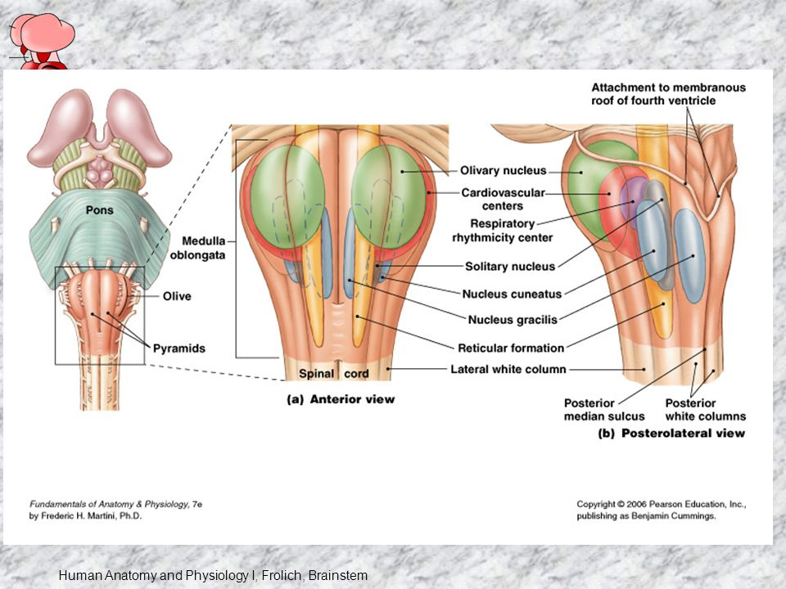
Prodloužená mícha – medulla oblongata
Pokračováním hřbetní míchy, má tvar kužele rozšiřujícího se k pontu a leží na clivu.
Mezi brázdami je vyvýšenina – oliva, nucleus olivaris inferior.
Prodloužená mícha je od mostu oddělena sulcus bulbopontinus (odstup nervus abducens) a laterálně v koutu mostomozečkovém odstupuje nervus facialis a vestibulocochlearis.
Dorsální strana fasciculus gracilis et cuneatus a končí na tuberculum gracilis et cuneatus - nucleus gracilis et cuneatus, kde končí vzestupné dráhy zadních provazců míšních.
Tuberculum trigeminale - pars spinalis nervi trigemini – N V.
Canalis centralis pokračuje do IV. komory – fossa rhomboidea.
S mozečkem je prodloužená míchy spojena přes peduncullus cerebellaris inferior(caudalis).

Slide 15
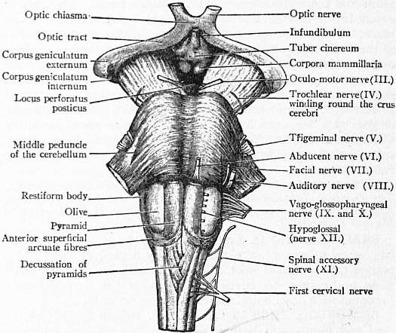
Pyramides medullae oblongatae – valy viditelné na ventrální straně, podmíněné průběhem pyramidové dráhy tractus corticospinalis.
Decussatio pyramidum (motoria) – křížení pyramidových drah v úrovni míšních kořenů C1.
Sulcus ventrolateralis - přední boční brázda, odstup nervus hypoglossus (XII).
Sulcus dorsolateralis - zadní boční brázda, odstup postranního smíšeného systému (N.IX. – glossophyrangeus, N X. – vagus a N XI. – accesorius)
Oliva – vyvýšení podmíněné šedou hmotou nucleus olivaris inferior
Sulcus bulbopontinus – hranice, brázda, mezi medulla oblongata a pons, odstup nervus abducens, nervus facialis a vestibulocochlearis (N VI., N VII. N VIII. ) - v koutu mostomozečkovém

Slide 16
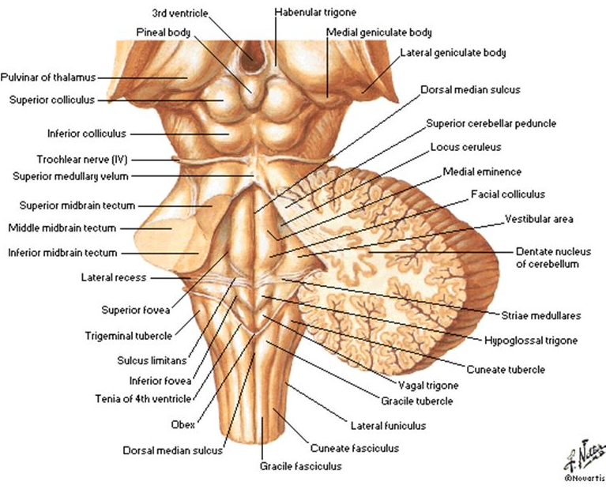
DORZÁLNĚ
Nucleus gracilis a nucleus cuneatus – konec míšních svazků, přepojují se zde senzitivní dráhy zadních provazců cestou fibrae arcuatae internae přes lemniskový systém, součást tractus spinobulbothalamocorticalis.
Nuclei olivares - podmiňují vyklenutí – oliva, aferentace z míchy přes fasciculi laterales jako tractus spinoolivaris, propriocepční vlákna a vyšších center CNS - ncl. ruber – tractus rubroolivaris, z formatio reticularis, tractus reticuloolivaris, z mozečku - tractus cerebelloolivaris.
Eferentace do mozečku jako tractus olivocerebellaris přes peduncullus cerebellaris inferior(caudalis), zde končí jako šplhavá vlákna na dendritech Purkyňových buněk.
Nuclei reticulares inferiores
Nuclei nervorum cranialium pro:
nerv jazykohltanový- n. glossopharyngeus (N.XI.)
nerv bloudivý – nervus vagus (N.X.)
nerv přídatný – nervus accessorius (N. XI.)
nerv podjazykový – nervus hypoglossus (N. XII)
míšní část jádra trojklanného nervu – pars spinalis nervi trigemini (N V.).

Slide 17
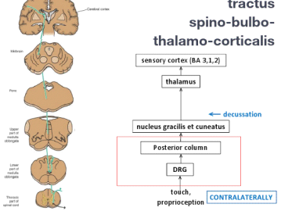
Tractus spinobulbothalamocorticalis
První neuron k jádrům prodloužené míchy přichází z míchy tractus spinobulbaris.
Jádra jsou uložena v kaudální části prodloužené míchy a přepojují se na nich senzitivní dráhy zadních provazců, vedou jako fibrae arcuatae internae až do křížení decussation lemniscorum, pak stoupají mozkovým kmenem a vytvářejí lemniscus medialis. Jde o křížení druhého neuronu senzitivní dráhy (lemniskový systém) – bulvohrbolová dráha (tractus bulbothalamicus), která končí na jádrech thalamu - zadní boční přední jádro- ncl. ventralis posterolateralis.
Z thalamu pak navazuje třetí neuron – dráha hrbolomozková (tractus thalamocorticalis).

Slide 18
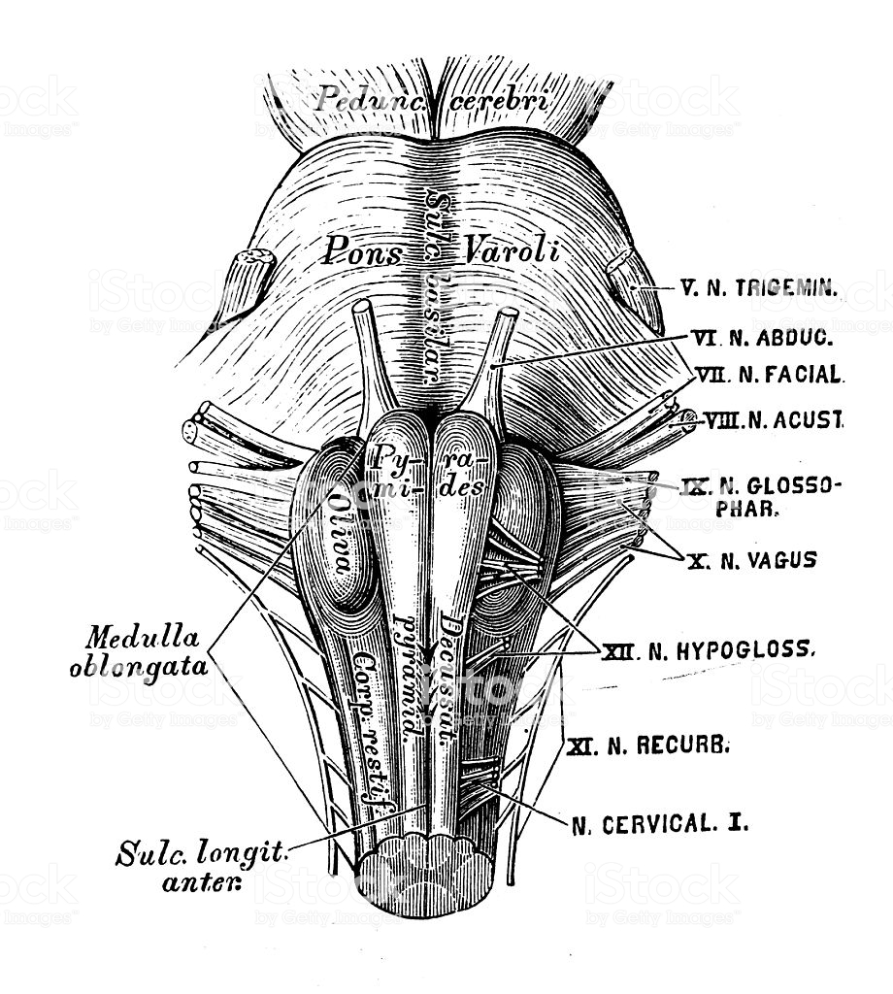
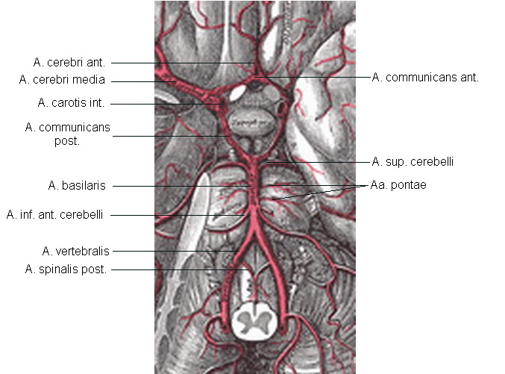
Most – Pons Varoli
Ventrální plocha kmene, viditelný jako val
Pedunculus cerebellaris medius – spojení s mozečkem, hranice je výstup n. facialis (N VII.) a n. trigeminus (N.V) - trigeminofaciální čára
Dorsální plochu je tvořena dnem IV. komory – fossa rhomboidea.

Slide 19
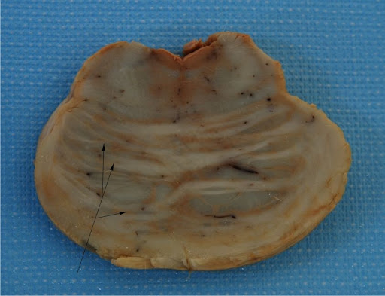
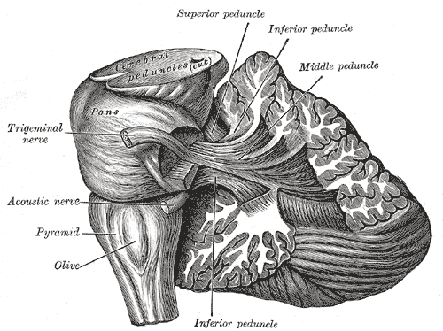
Mostová jádra – nuclei pontis
Leží v basální části, prostupuje jimi tractus corticospinalis, která ji rozděluje na fibrae pontis longitudinalis.
Afferendní vlákna fibrae corticopontinae – tractus corticopontinus vedou téměř z celé kůry mozkové.
Efferentní vlákna koromostní vlákna se kříží a vedou do mozečku jako fibrae pontocerebellares – tractus pontocerebellaris, zde končí na dendritech Purkyňových buněk.
Některá vlákna mostomozečková se přepojují na:
Obloukovitá jádra – nuclei arcuati, ležící pod povrchem pyramid. V fibrae arcuatae externae ventrales. Po zkřížení vstupují do mozečku přes pedunculus cerebellaris inferior.
Jádra retikulární formace (FR) – nuclei reticulares medii
Jádra hlavových nervů – nuclei nervorum cranialium pro:
Nervus trigeminus (N V.), nervus abducens (N VI.), nervus facialis (N VII.), nervus statoacusticus (N VIII.)

Slide 20
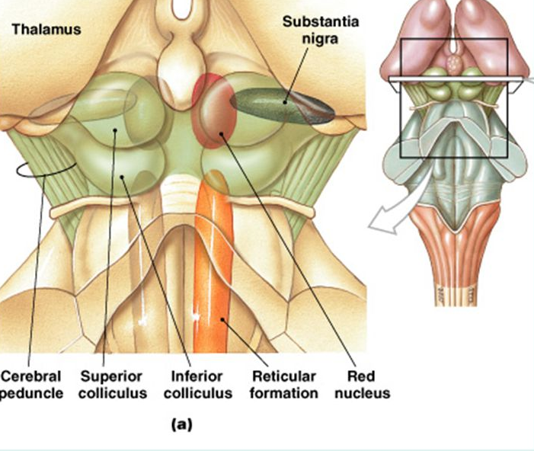
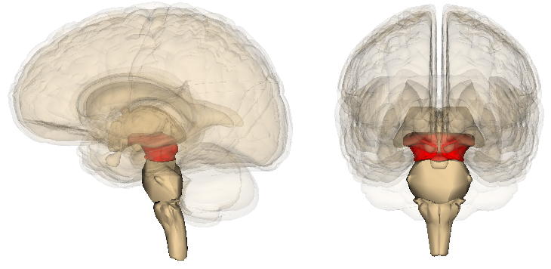
Střední mozek – mesencephalon
Crura cerebri - ramena mozku
Tegmentum mesencephali - středomozková pokrývka
Tectum mesencephali - středomozkové krytí, čtverohrbolí
+ colliculi inferiores – 2 páry hrbolků podmíněné stejnojmennými jádry, colliculi superiores zapojené do zrakové dráhy, inferiores do dráhy sluchové.
Hrbolky jsou k mezimozku připojeny brachia colliculi superiores et inferiores, a končí v corpus geniculatum mediale et laterale thalami.

Slide 21
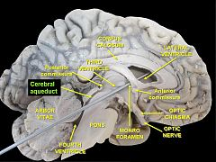
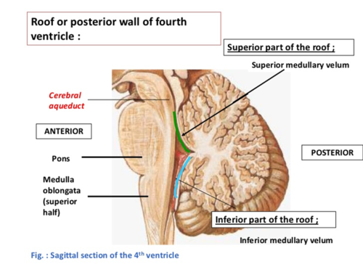
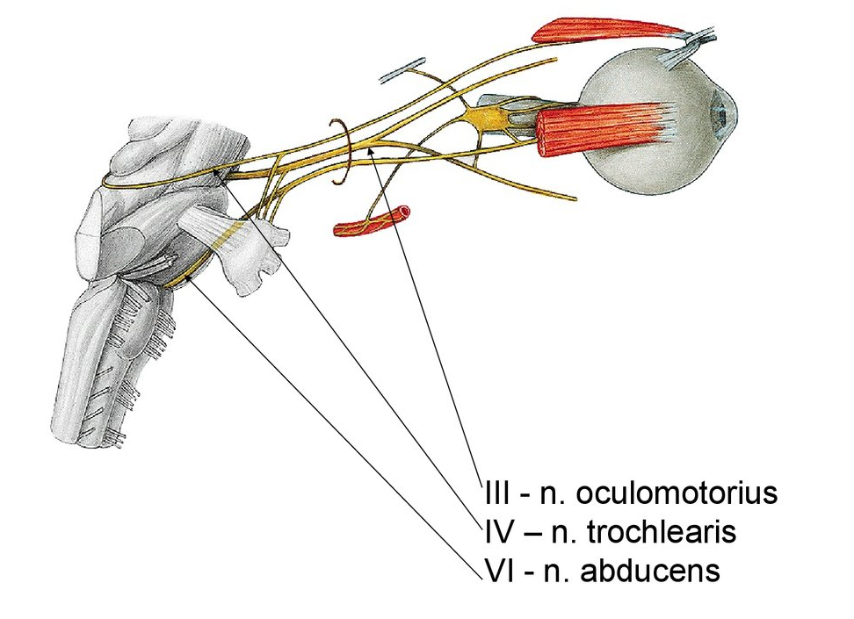
Aqueductus mesencephali Sylvii – mokovod, spojuje III. a IV. komoru mozkovou
Pedunculi cerebellares superiores – spojují mesecephalon a mozeček
Velum medulare superiores – „plachetka“ z bílé hmoty, strop IV. komory mozkové, tegmen ventriculi quarti
Odstup hlavových nervů z mezimozku:
N. oculomotorius (N III.)
N. trochlearis (N IV.) vystupuje na dorsální straně mozkového kmene!

Slide 22
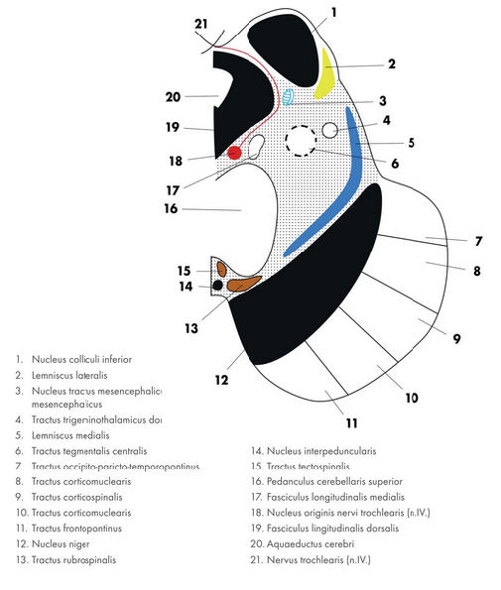
Jádra + dráhy středního mozku
A) Středomozkový kryt – tectum
Ncl. colliculi superiores
Žíhaný vzhled – vrstvy bílé a šedé hmoty.
Součást zrakové dráhy a aference z tractus spinotectalis a tr. habenulotectalis.
V tomto podkorovém zrakovém centru se zrakové signály integrují se signály z dalších oblasti CNS.
Ncll. praetectales.
Leží těsně před colliculis superiores v preetektální oblasti.
Přepojovací stanice pupilárního reflexu.
Ncl. colliculi inferiores
Jsou přepojovací stanicí sluchové dráhy ze zevní kličky – lemniscus lateralis.
Efferentní dráhy :
Tr. tectospinalis, končí na motorických jádrech míchy, jejich vlákna podporuje tr. tectoreticularis
Tr. tectobulbaris, končí na motorických jádrech hlavových nervů.
Tr. tectoreticularis, končí na jádrech FR středního mozku. Převádí zrakové impulsy na jádra FR a navazuje na ni tr. reticulospinalis.
Tr. tectopontinus, končí na laterálních jádrech FR v pontu.

Slide 23
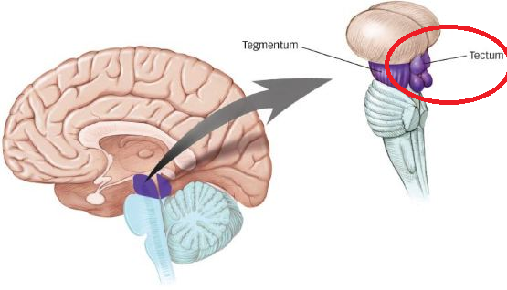
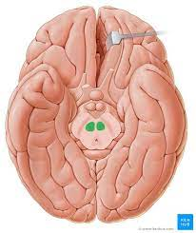
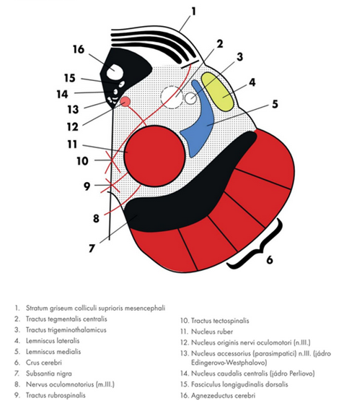
B) Středomozková pokrývka- tegmentum
Nucleus ruber
Je oválné jádro ležící mediálně, načervenalá barva (pigmenty s železem).
Afferetní dráhy:
tr. cerebellorubralis, přichází z mozečku přes horní mozečkovou stopku
tr. corticorubralis, přichází z kůry mozkové
tr. pallidorubralis, přichází z basálních ganglií
Efferentní dráhy :
tr. rubrospinalis
tr. rubrothalamicus
tr. rubrocorticalis
tr. rubrocerebellais, která jde do mozečku přes horní mozečkovou stopku

Slide 24
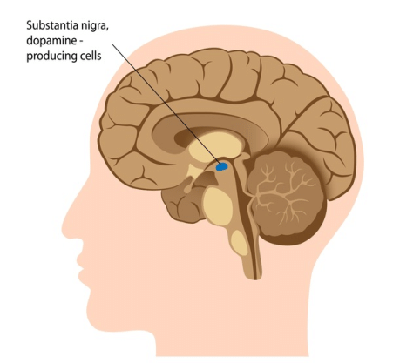
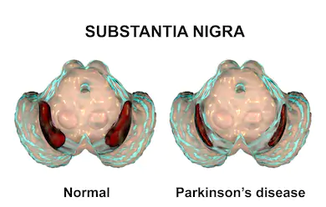
Černá hmota – substantia nigra
Mezi tegmentum mesencephali a crura cerebri
Pars compacta (dorsálně) produkuje dopamin (dopaminergní systém mozku) + neuromelanin.
Pars reticularis (ventrálně), obsahují žlutohnědý pigment (lipofuscin)
Buňky afferentní dráhy:
tr. pallidonigralis
tr. strionigralis
Končí na pars reticularis. Vlákna mají inhibiční vliv na neurony pallida a na neurony nigrální.
Efferentní vlákna:
tr. nigrostriatus
Spojitost s Parkinsonovou nemocí
tr. nigroreticularis
Inhibiční vlákna
tr. nigrothalamicus

Slide 25
Mediátorové systémy CNS
Zajišťovány neurotransmitery a specifickými jádry NS. Proces neurotransmise : 1. Syntéza; 2. skladování; 3. uvolnění; 4. navázání na receptory; 5. inaktivaci
Cholinergní systém
Je tvořen neurony syntetizujícími acetylcholin, jádra, která jej tvoří jsou v hemisférách a v kmeni. Má excitační vliv, pomáhá při učení, paměti, motoriky, regulace bdění a spánku a také motivace a odměňování, v PNS se zapojuje v nervosvalovém přenosu, v parasympatiku, sympatiku
Monoaminergní systém
V jádrech FR, axony inervují velkou část CNS i PNS.
Dělení monoaminergního systému: A) katecholaminergní:
noradrenergní – syntetizuje noradrenalin
dopaminergní – syntetizuje dopamin
B) serotoninergní – syntetizuje serotonin
Dopaminergní systém
Nejvýznamnějším jádrem je substantia nigra. Dopamin zodpovídá za motivaci, adikce, regulaci hypothalamo-hypofyzárního systému a motoriky a nocicepci.
Noradrenergní systém
Jádra leží v retikulární formaci pontu a medully oblongaty. Sestupná vlákna vedou do míchy, do senzitivních jader hlavových nervů a do mozečku, kde končí na dendritech Purkyňových buněk. Vzestupná vlákna končí hlavně v hypothalamu a thalamu. Silné projekce směřují i do neokortexu a hippokampální formace. Noradrenergní vlákna nevstupují do striata a pallida. Inervuje malé cévy mozku a reguluje mozkové cirkulaci, noradrenergní vlákna jsou součástí aktivačního ascendentního systému RF
Serotoninergní systém
Většina neuronů v FR. Jejich axony vstupují do vzestupných i sestupných svazků, vedou do korových oblastí a do všech struktur limbického systému, do striata, thalamu, hypothalamu, do mozkového kmene, mozečku a míchy. Aktivita ve vzestupné složce způsobuje změny nálady a poruchy chování; vlákna končící v zadním rohu míchy ovlivňují přenos bolestivých signálů; snížení syntézy vyvolává deprese, poruchy spánku až nespavost.
Histaminergní systém
Jádra zejména v thalamu, produkují histamin - přenos bolestivých signálů, motorickou aktivitu a termoregulaci.
Glutamátový systém
Glutamát je hlavním excitačním mediátorem v CNS.
GABAergní systém
Kyselina gama-aminomáselná (GABA), v celé NS, excitaci předchází inhibice přes inhibiční mediátor - receptory ionotropní GABA A a metabotropní GABA B
Moduluje přenos nociceptivích informací, presynapticky selektuje aferentní tok informací do CNS. Snížené množství způsobuje Huntingtonovu choreu, epilepsii, úzkost.

Slide 26
Nucleus interpeduncularis - je zapojeno do limbického systému
Aferentní vedou z tr. habenulointerpeduncularis, eferentní vlákna míří do retikulární formace (FR).
Substatia grisea centralis je šedá hmota okolo aqueaductus Sylvii, přenáší bolest v tractus spinoreticulothalamicus.
Cajalovo jádro – ncl. interstitialis (Cajali) a Darkševičovo jádro – ncl. Darschewitschi
Aferetní z fasciculus longitudinalis medialis a efferetní vlákna z obou jader jdou k vestibulárním jádrům, k FR a k jádrům okohybných hlavových nervů (N III,IV,VI.).
Nuclei reticulares superiores
Nuclei nervorum cranialium – n. oculomotorius (N III) a nerv kladkový – n. trochlearis (N IV)

Slide 27
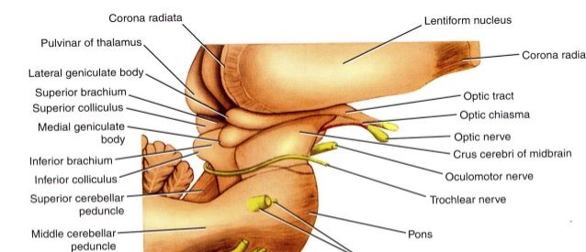
C) Ramena mozku – crura cerebri
Bílá hmota na spodině mesencephala, sestupné dráhy.
Tractus corticospinalis jsou vlákna pyramidových drah, spojují kůru mozkovou s motorickými míšními jádry, vedou centrálně.
Tractus corticonuclearis sestupuje po mediální i laterální straně tr. corticospinalis a spojuje kůru mozkovou s motorickými jádry hlavových nervů.
Tractus corticopontinus propojuje mozkovou kůru a nuclei pontis, odkud navazuje jako tr. pontocerebellaris, vede do mozečku přes pedunculus cerebellaris medius.

Slide 28
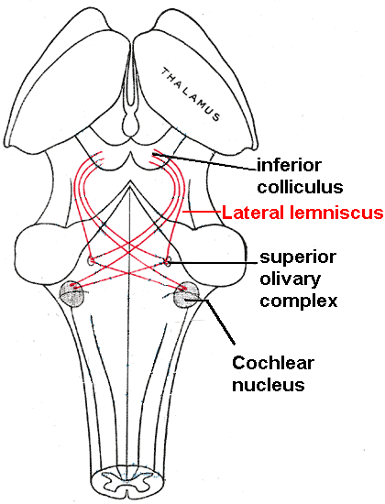
Další dráhy mozkového kmene:
Lemniscus medialis
vede vzestupné dráhy senzitivní povahy z ncl. gracilis et cuneatus z medula oblongata a z ncl. proprius z medula spinalis a ze senzitivních jader hlavových nervů.
Největší je trojklanná klička – lemniscus trigeminalis.
Lemniscus lateralis je pokračováním sluchové dráhy z kochleárních jader, končí v collliculi inferiores.

Slide 29
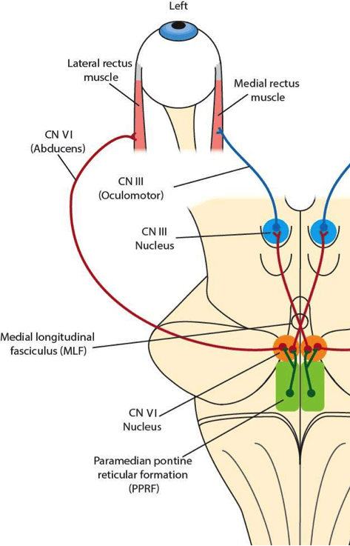
Fasciculus longitudinalis medialis leží ventrálně od substantia grisea centralis. Propojuje Darkševičovo a Cajalovo jádro, jádra vestibulární a jádra okohybných nervů.
Fascisulus longitudinalis dorsalis vystupuje z hypothalamu, většina vláken končí v parasympatických jádrech HN (N III,VII,IX,X).
Fasciculus centralis tegmenti vystupuje párově z mesencephala z ncl. ruber, axony sestupují v nucleus olivaris inferior, v nucleus cuneuatus accesorius a v jádrech retikulární formace (FR).
Pedunculi cerebellares inferiores, medii et superiores. Tyto stopky spojují jednotlivé části kmene mozkového s mozečkem a dráhy aferetní i eferetní jimi procházející budou uvedeny u mozečku.

Slide 30
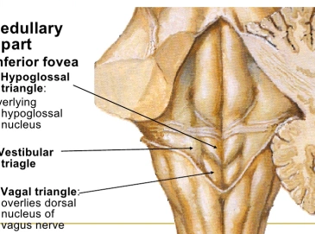
Kosočtverečná jáma – fossa rhomboidea
Tvoří dno ventriculus quadratus, viditelná je pouze po odstranění mozečku.
Začátek je v canalis centralis, konec v aquaeductus mesencephali (Sylvii).
Je tvořena dorsální plochou med. oblongata, pons a středního mozku
Recessus lateralis – nejširší místo komory, kaudálně je ohraničena pedunculus cerebellares inferiores, uprostřed pedunculus cerebellares medii a vpředu pedunculus cerebellares superiores.
Sulsus medianus ji dělí na poloviny.
Trigonum nervi hypoglossi - motorické jádro n. hypoglossus (N XII.).
Trigonum nervi vagi - pod ním je dorsální jádro n. vagus (N X.)
Colliculus facialis – je podmíněn kolínkovým ohbím vláken n. facialis (N VII.) kolem jádra n. abducens (N VI.).
Striae medullares – jemné světlé proužky, obsahují části vláken sluchové dráhy z nucleus cochlearis dorsalis.
Area vestibularis je vyvýšenina ležící v recessus lateralis ventriculi IV. (quarti) a leží pod ní jádra n. vestibulocochlearis (N VIII).
Locus coeruleus neboli namodralé políčko, leží pod ním stejnojmenné jádro, které obsahuje noradrenergní, tmavě pigmentované buňky.

Slide 31
Mozeček - Cerebellum
Funkce mozečku
Koordinace pohybů, motorika
Zpracovává tři typy informací
1) Informace o rovnováze - vnitřního ucha přes vestibulární jádra
2) Informace o aktuálních pohybech končetin, krku a trupu - z proprioreceptorů uložených ve svalech, šlachách a kloubech.
3) Informace z mozkové kůry - pyramidovou dráhou a jádry ve Varolově mostě.
Na základě těchto informací
Udržuje rovnováhu
Reguluje svalový tonus a reflexní dráždivost
Zajišťuje svalovou koordinaci pohyb

Slide 32
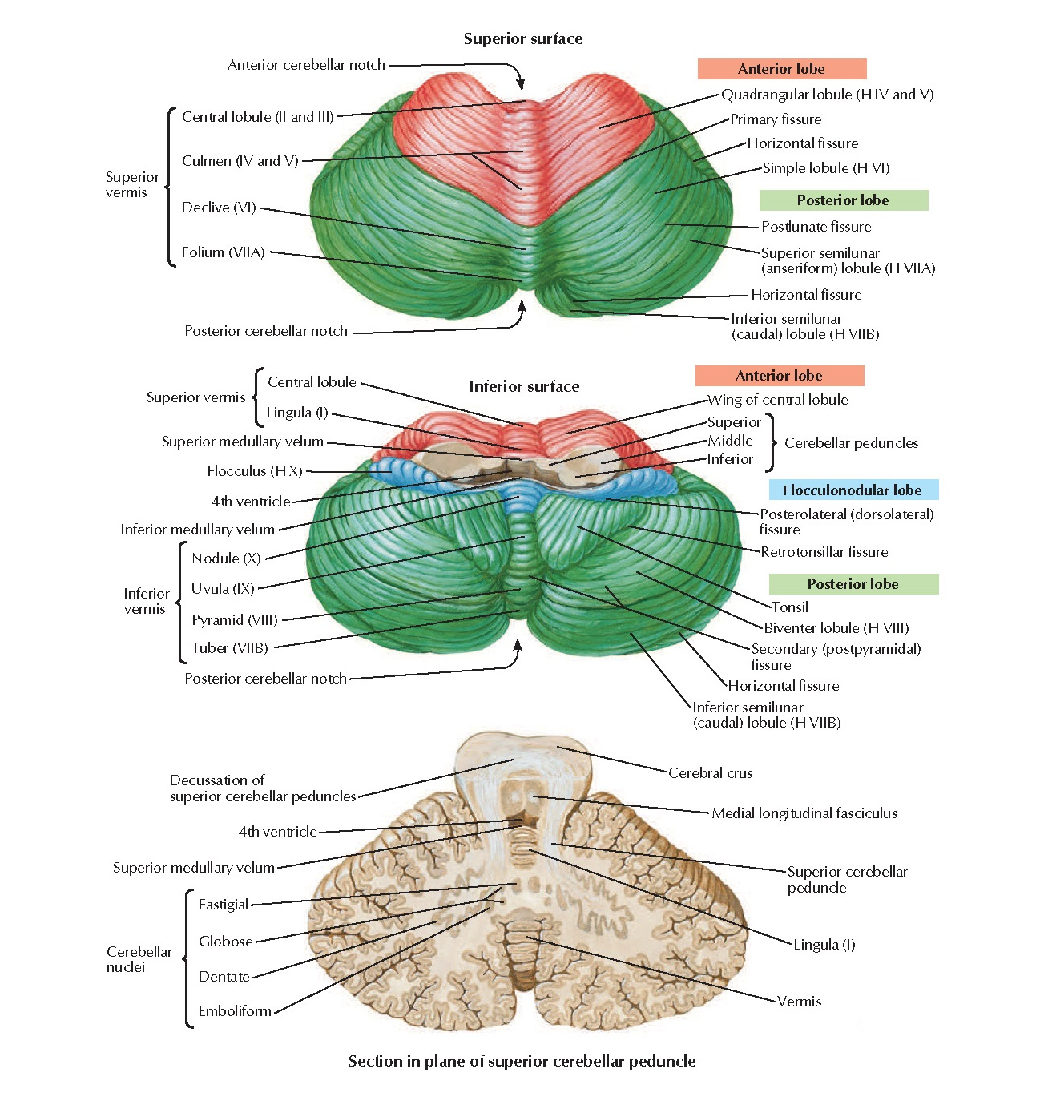
Mozeček – cerebellum
Leží v zadní jámě lebeční, má vlastní derivát tvrdé pleny mozkové- tentorium cerebelli.
Vermis cerebelli
Hemisheriae cerebelli
Pedunculi cerebelli inferiores – corpora restiformia, spojení s prodlouženou míchou
Pedunculi cerebelli medii – brachia pontis, spojení s Varolovým mostem
Pedunculi cerebelli superiores – brachia conjunctiva, spojení se středním mozkem
Povrch mozečku je rozdělen dvěma hlubokými rýhami na tři laloky (lobi), které jsou dalšími štěrbinami (fissurae) členěny na lalůčky (lobuli) a ty jsou mělkými rýhami (sulci) členěny na mozečkové lístky (folia).

Slide 33
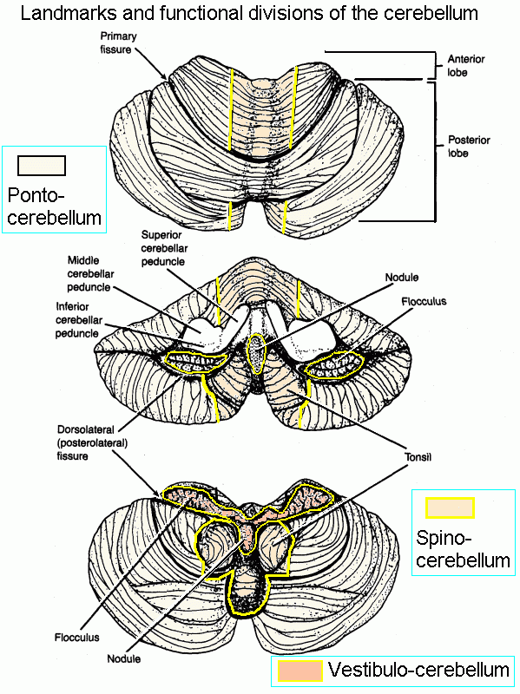
Laloky se dělí podle vývojového hlediska :
Lobus flocculonodularis = pramozeček = archicerebellum.
Má dvě části:
uzlík – nodulus ve vermis
vločku – flocculus v hemisférách
Afference z vestibulárních jader → vestibulocerebellum, kontroluje správné držení těla.
2) Lobus cranialis = starý mozeček = paleocerebellum.
Afference z míšních jader → spinocerebellum.
3) Lobus caudalis = nový mozeček = neocerebellum.
Afference z kůry přes pons (ncl. pontis) → pontocerebellum

Slide 34
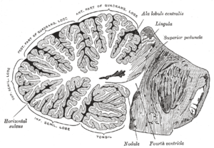
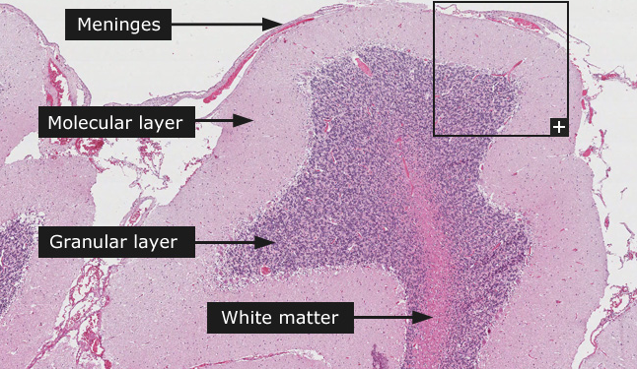
Cortex cerebelli (šedá hmota) + folia cerebelli (bílá hmota) = arbor vitae cerebelli
Vrstvy cortex cerebelli:
1) Stratum moleculare (plexiformis) - hvězdicovité buňky (povrchově) + košíčkovité buňky (v hloubce).
2) Stratum gangliosum - Purkyňovy buňky
3) Stratum granulare - granulační (zrnité) buňky + Golgiho buňky
Mozečkový glomerulus
Synaptický komplex mezi granulačními buňkami, vede do něho zakončení mechového vlákna, které je zde v kontaktu s dendrity většího počtu granulačních buněk (10–20), na které mají aktivační vliv. V glomerulu s dendrity granulačních buněk mají kontakt i axony Golgiho buněk, které mají inhibiční vliv.

Slide 35
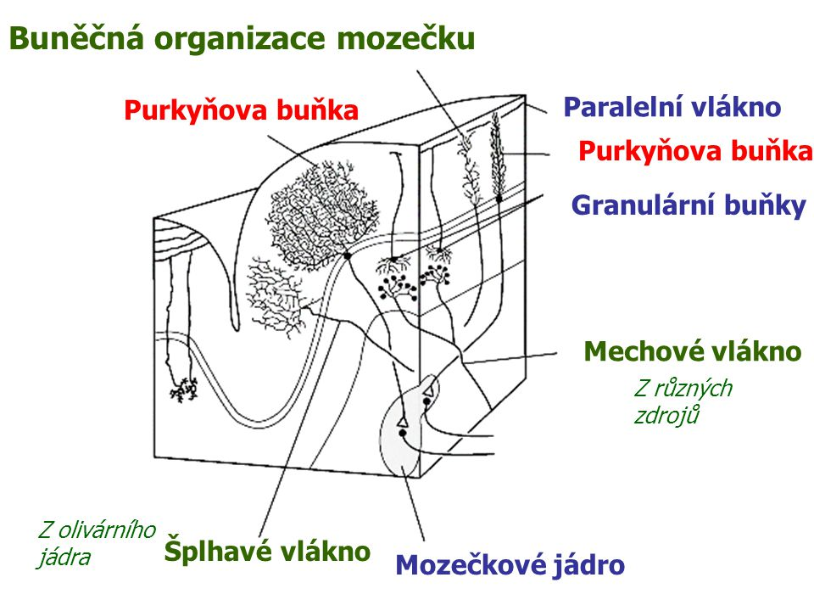
Vlákna mozečkové kůry
- myelinizované, do mozečku vedou přes pedunculi cerebellares
Mechová vlákna
Axony z míšních jader zadních provazců (ncl. gracilis a ncl. cuneatus) a z jader hlavových nervů.
Konec glomerulu v granulační vrstvě, zde jsou v kontaktu s dendrity mnoha granulačních buněk.
Aktivace.
Šplhavá vlákna
Axony z olivárnách jader (ncl olivaris inferior), vedou do molekulární vrstvy, kontakty s dendrity Purkyňových buněk.
Aktivace.
Multilaminární vlákna z RF a větví se v mozečkové kůře
Spolu s axony Purkyňových buněk, které končí na mozečkových jádrech a z nich vystupující dráhy (vlákna), které končí na jádrech mozkového kmene a thalamu, tvoří bílou hmotu mozečku.

Slide 36
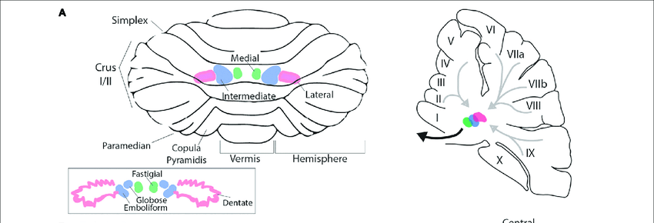
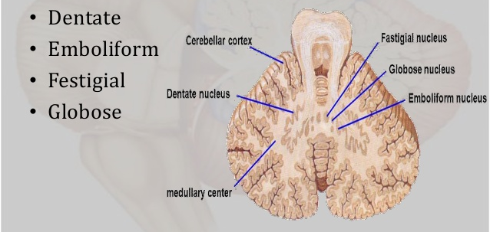
Mozečková jádra
Aferentace z axonů Purkyňových buněk a kolaterály mechových a šplhavých vláken.
Nucleus dentatus
Největší, nachází se v neocerebellu.
2) Nucleus emboliformis
Menší, ppřiléhá k hilu ncl. dentatus.
3) Nucleus globosus - paleocerebellum
4) Nucleus fastigii - paleocerebellum
Na buňky mozečkových jader působí axony Purkyňových buněk inhibičně,
kolaterály mechových a šplhavých vláken aktivačně.

Slide 37
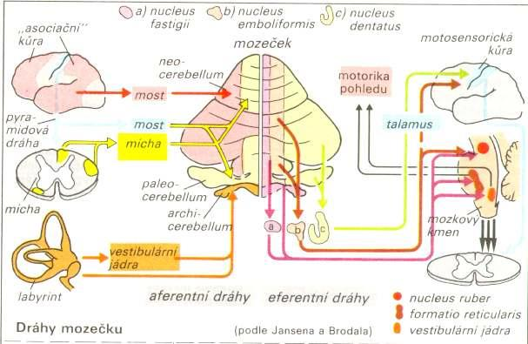
A) Aferetní spoje
1) Archicerebellum: z vestibulárních jader cestou pedunculi cerebellares inferiores do lobus flocculonodularis (ncl. fastigii), informace o poloze a pohybech hlavy cestou tr. Vestibulocerebellaris.
2) Paleocerebellum: z jader míšních, bulbárních, RF, olivárnách, ze senzitivních jader N V., z ncl. solitarius a jader hypothalamu.
Končí na ncl. emboliformis et globosus
3) Neocerebellum: z mozkové kůry, přepojují se na ncl. pontis nebo bez přepojení končí na ncl. dentatus.- tr. corticopontocerebellaris).
Vedou informace o aktivitě neuronů rozsáhlých korových oblastí a informace související s přípravou a provedením pohybů.

Slide 38
B) Eferetní spoje.
Spoje z kůry mozečku do mozečkových jader – kortikonukleární spoje.
Zajišťují axony Purkyňových buněk.
Na neurony mozečkových jader mají Purkyňovy buňky inhibiční vliv.
1) Spoje z nucleus fastigii (z vestibulárního mozečku)
Vlákna končí na jádrech vestibulárních a jádrech RF pontu a medulla oblongata. Na ně navazují vlákna (dráhy), která jdou na motorická jádra míšní a mají excitační vliv na motoneurony extenzorů (horních končetin, dolních končetin, šíjové a zádové svaly).
2) Spoje z nucleus emboliformis a nucleus globosi (ze spinálního mozečku)
Vedou do thalamu, RF, ncl. ruber a jáder oliv. Na ně se napojují dráhy do jader vyšších i nižších etáží CNS.
3) Spoje z nucleus dentatus
Do ncl. ruber, ncl. interstitialis Cajali, ncl. Dakschewitschi, ncl. N III a jáder thalamu.
Navazujícími drahami ovlivňuje ncl. dentatus aktivitu korových neuronů a motoneurony inervující distální svaly končetin.

Slide 39
Retikulární formace (RF) - Formatio reticularis
Síť vzájemně propojených neuronů, většinou interneuronů, více než 50 jader. Zahrnuje propriospinální míšní síť, krční míchu, mozkový kmen, thalamus a hypothalamus.
Funkce :
-senzitivní, motorická a autonomní nervová funkce, složité reflexy, centrum řízení dýchání, kardiovaskulární soustavy (regulace krevního tlaku, činnosti srdce), vazomotoriky, spánku, bdění, cirkadiálního rytmu, motorických funkcí. Účinkuje orgánově specificky i nespecificky.
Formování podmíněných reflexů:
Neurony RF produkují serotonin (ncl. raphe v oblongatě, pontu i mezencefala); dopamin (v tegmentu); noradrenalin (v pontu a ve stěně IV. komory) a adrenalin (v oblongatě)
Ascendentní retikulární formace ARAS
Centrum hodnocení podnětů z periferie a jejich přepojení do kůry. Zajišťuje bdělost až vědomí.
RF dělíme do skupin jader:
Rafeální jádra
Mediální část jader – především spojovací funkce.
Laterální část jader – chybí ve středním mozku
Mozečková část jader

Slide 40
Funkčně lze RF členit na:
Descendentní inhibiční systém RF
Lokace: pontobulbární část RF.
Tlumí míšní reflexy s následným omezením pohybů. Tato oblast je stimulována mozkovou kůrou, dále z mozečkem a bazálními ganglii.
Descendentní aktivační (facilitační) systém RF
Lokace: prodloužená mícha a Varolův most, střední mozek, thalamus. Nervové stimuly vedou k zesílení míšních reflexů, řídí ϒ-motoneuronů inervující svalová vřeténka.
Ascendentní aktivační (facilitační) systém RF
Lokace: mozkový kmen, hypothalamus, thalamus. Hlídá probouzení a udržování bdělého stavu.
Ascendentní inhibiční systém RF
Lokace: zejména v oblasti mostu a mozkového kmene, aktivace kmene vyvolá trvalou bdělost, kdy nedochází k navození spánku.

Slide 41
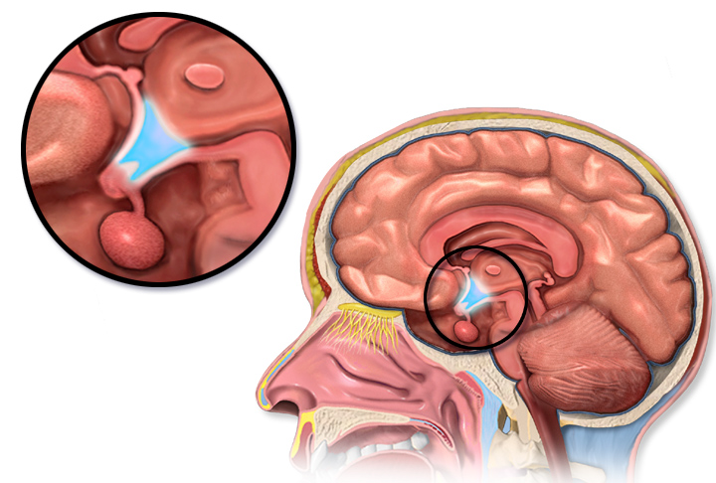
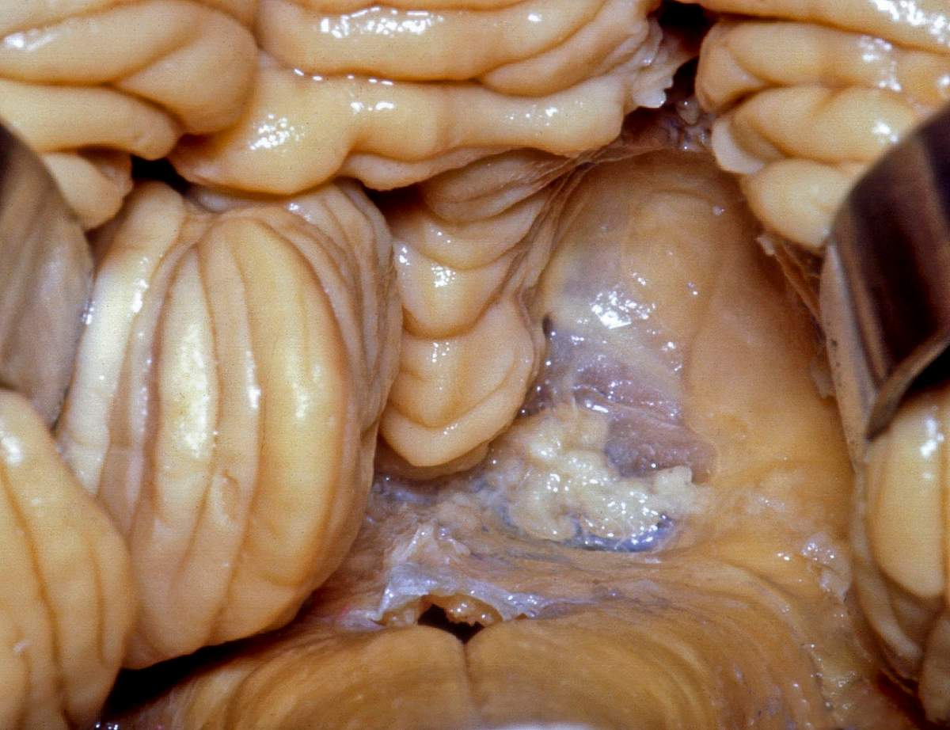
Mezimozek - diencephalon
Zahrnuje epithalamus, thalamus, metathalamus, subthalamus a hypothalamus. Funkčně i morfologicky odlišné části.
Uložen mezi hemisférami koncového mozku, špatně viditelný, kromě hypothalamu. Zadní hranici tvoří horní konec fossa interpeduncularis corpora mammillaria, končí v oblasti chiasma opticum.
Nejnápadnější částí mezimozku jsou dvě vyklenutí, což jsou thalami, které tvoří laterální stěny III. mozkové komory. Dále z thalamů vybíhá vazivová tela choroidea ventriculi tertii vytvářející strop III. mozkové komory.

Slide 42
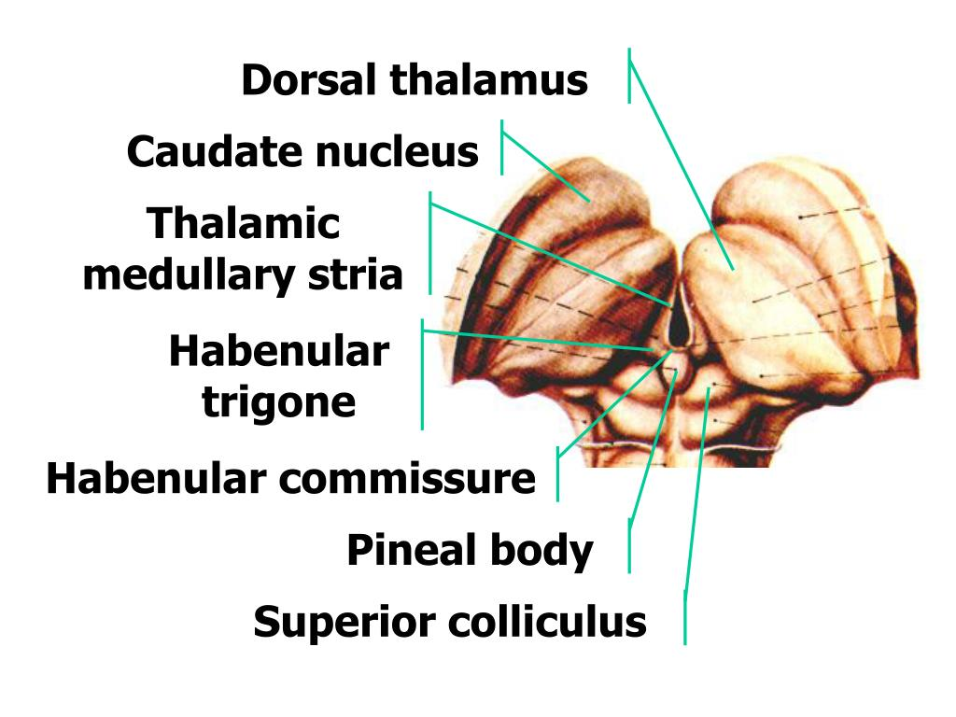
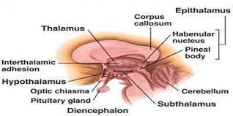
1) Epithalamus
Tvořen habenulárními jádry a corpus pineale.
Habenulární jádra jsou trigonum habenulae, které je vytvořeno rozšířením svazku vláken bílé hmoty (stria medullaris thalami). Pravé a levé trigonum tvoří habenulu, uvnitř které dochází ke zkřížení vláken stria medullaris thalami. V místě zkřížení vybíhá z epithalamu corpus pineale (epifýza).
Dráhy:

Slide 43
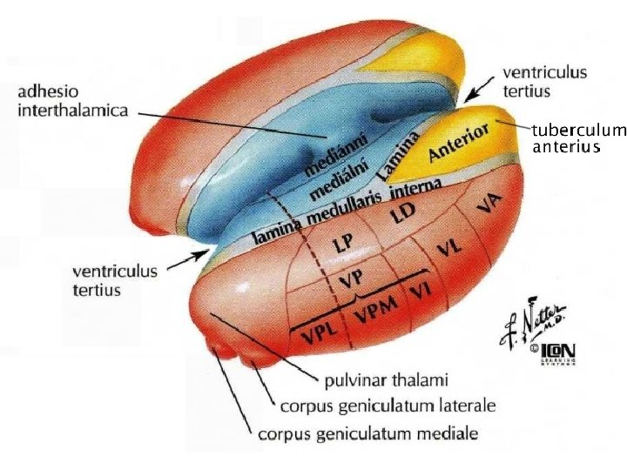
2) Thalamus
Funkcí thalamických jader je integrace a převod signálů z nižších oddílů nervového systému do mozkové kůry, striata, popř. limbického systému nebo okruhu řízení motoriky.
Je párový, má vejčitý útvar, na frontálním průřezu má zaobleně trojboký tvar. Dopředu vybíhá v tuberculum anterius, vzadu do pulvinar thalami.
Na dorsální ploše spodní části pulvinaru je corpus geniculatum laterale a mediale.
Mediální plocha je otočena do III. mozkové komory. Thalamy obou spojuje adhesio interthalamica.
Dorsální plocha je místem úponu telencephalonu přes taenia choroidea, je zde epithalamus, trigona habenularum, jsou zde dva párové hrbolky – corpus geniculatum mediale a laterale.
Laterální plocha thalamu je přivrácená ke capsula interna.
Dorsolaterální strana přiléhá k nucleus caudatus.
Typy neuronů
1) Projekční neurony – do kůry či striata, excitační neurony (glutamát).
2) Inhibiční interneurony – inhibují projekční neurony (GABA).
3) Neurony nc. reticularis thalami – inhibují ostatní thalamická jádra (GABA).

Slide 44
Jádra thalamu
Ncc. anteriores - aferentní spoje z corpora mammillaria, eferentní spoje do gyrus cinguli, jsou součástí limbického systému.
Ncc. mediani - součást limbického systému
Nc. medialis dorsalis – spoje s prefrontální korovou oblastí
Nuclei intralaminares - aferentní spoje přijímají informace z retikulární formace, vysílají eferentní spoje do striata a rozsáhlých oblastí mozkové kůry.
Ncc. ventrolaterales – nc. ventralis anterior (aferentace z nc. globosus, eferentace míří do striata), nc. ventralis medialis (aferentace z mozečku, eferentace do motorických oblastí mozkové kůry), nc. lateralis dorsalis et nc. lateralis posterior mají eferentace do kůry okcipitálního laloku a kůry limbického systému, nc. ventralis lateralis (eferentace do motorických oblastí mozkové kůry), ncc. ventrales posteriores thalamu) zahrnující nc. ventralis posterolateralis (aferentace z lemniscus medialis a ze spinothalamických drah) a nc. ventralis posteromedialis (aferentace ze senzorických složek hlavových nervů, eferentace do kůry gyrus postcentralis).
Ncc. posteriores – asociační jádra pulvinaru (aferentace a eferentace do kůry temenního a spánkového laloku).
Nc. corporis geniculati lateralis – Aferentace skrze tractus opticus a nervus opticus z retiny, eferentace směřují do zrakové korové oblasti.
Nc. corporis geniculati medialis – Aferentace přichází z colliculus inferior, eferentace vysílá do akustických korových oblastí.
Nc. reticularis – aferentace představují kolaterály thalamo-kortikálních a kortiko-thalamických drah, eferentace do ncc. mediales a ncc. intralaminares, jsou součástí ascendentního aktivačního systému.
Dělení dle funkce
Nespecifická jádra – jsou součástí ascendentního aktivačního systému (ncc. mediani, ncc. intralaminares).
Specifická senzorická jádra – zajišťují přenos signálů z periferních receptorů do příslušných korových oblastí (nc. ventralis posterolateralis, nc. ventralisposteromedialis, nc. corporis geniculati lateralis, nc. corporis geniculati medialis).
Specifická nesenzorická jádra – součásti limbického a řídí motoriku, regulují emoční a paměťové funkce (nc. mediodorsalis).
Asociační jádra – zajišťují převod signálů do asociačních oblastí mozkové kůry (ncc. posteriores, ncc. laterales).

Slide 45
3) Metathalamus
Okcipitálně navazuje na thalamus. Je složen z corpus geniculatum laterale, které je uloženo pod pulvinarem a mediale. Jádra Ncl. corporis geniculati lateralis patří k dráze zrakové a ncl. corporis geniculati medialis se řadí k dráze sluchové. 4) Subthalamus
Leží ventrálně od thalamu a laterálně od hypothalamu. V subthalamu popisujeme jádra:
1) Nucleus subthalamicus (Luysi)
Má tvar bikonkávní čočky, součást okruhů bazálních ganglií.
Aferentní spoje
Pallidum externum - fasciculus subthalamicus (GABA), inhibiční vliv pallida na aktivitu neuronů.
Motorická, premotorická a doplňková motorická korová oblast, (glutamát) excitace neuronů.
Intralaminární jádra - obsahují thalamosubthalamické spoje, jsou excitační.
Substantia nigra (pars compacta) - dopaminergní projekce.
Rafeální jádra FR - serotoninergní projekce
Nucleus pedunculopontinus - cholinergní projekce
Eferentní spoje
Globus pallidus (glutamát) → excitační vliv
Substantia nigra

Slide 46
5) Hypothalamus
4 cm³ ,mezi commisura anterior a corpora mammillaria, tvořící dolní část stěn a spodinu III. komory, vpředu až k chiasma opticum.
Na spodině je infundibulum přecházející ve stopku s hypofýzou (glandula pituitaria). Nejvyšší centrum visceromotoriky, činnosti ANS + endokrinní funkce.
Rozdělení jader hypothalamu:
1) Jádra area hypothalamica rostralis – řízení biologických hodin, produkce oxytocinu a vazopresinu…
2) Jádra area hypothalamica intermedia – regulace parasympratické části ANS, chování, hlad
3) Jádra area hypothalamica posterior – regulace sympatické části ANS, tachykardie, tachypnoe, vazokonstrikce při poklese tělesné teploty.
Funkce
regulace tělesné teploty; příjmu potravy a tekutin (pocity hladu/sytosti, pocit žízně); sexuálního chování a pravděpodobně i sexuální orientace; cirkadiánních (24 hodinových) rytmů, včetně spánku, i rytmů s delší periodou (nástup puberty); emocí − zapojení do limbického systému; nadřízená struktura pro autonomní nervový systém a hormonální regulaci; produkce releasing a inhibiting faktorů pro adenohypofýzu; produkce hormonů neurohypofýzy ADH (vasopresin) + oxytocin

Slide 47
Komorový systém mozku
1) Ventriculus quartus (IV. mozková komora) - nepárová dutina, dno tvoří fossa rhomboidea, strop tvoří mozeček a přilehlé útvary, laterálně komora pak vybíhá jako recessus lateralis ventriculi quarti.
2) Ventriculus tertius (III. mozková komora) - nepárová dutina ze strany uzavřená thalamy a pravou a levou polovinou hypothalamu, který tvoří její dno. Středem komory prochází spojení pravého a levého thalamu, adhaesio interthalamica.
3) Ventriculi laterales (postranní mozkové komory, I. a II. mozková komora) - párové dutiny podkovovitého tvaru uložené v pravé a levé mozkové hemisféře. V každé rozlišujeme 4 úseky. Do čelního laloku se vyklenuje cornu frontale, pokračuje jako pars centralis, která probíhá nad III. mozkovou komorou. Dále to je cornu occipitale vybíhající do týlního laloku a posledním úsekem je cornu temporale, který se nachází ve spánkovém laloku a na jehož bazální stěně leží hippocampus.
Liquor cerebrospinalis (mozkomíšní mok)
Celkem je 150 ml, denně se ho však v plexus choiroideus vytvoří cca 500 ml. Obsahuje bílkoviny, glukózu, lymfocyty a další látky a má proto také nutritivní a imunologickou funkci. Mezi jeho hlavní funkce patří nadnášení a ochrana mozku – vyrovnává tlakové změny vyvolané pulsací tepen. Tvoří se ve všech čtyřech mozkových komorách v plexus chorioideus. Z postranních komor odtéká likvor do III. komory a odtud skrz aquaeductus mesencephali, (Sylviův kanálek), do IV. komory a odtud do subarachnoideálneho prostoru (spatium subarachnoideum) mozku a míchy a do canalis centralis medullae spinalis. Mozkomíšní mok je vstřebáván přes výběžky arachnoidei do žil na povrchu CNS.

Slide 48
Obaly mozku CNS:
1) Pia mater – omozečnice, kryje mozek, včetně záhybů, průsvitná
2) Arachnoidea – pavoučnice, bezcévná, ze síťovitě uspořádaných vláken, mezi nimi (piou mater a arachnoideou) prostor (subarachnoideální) vyplněný mozkomíšním mokem.
3) Dura mater - tvrdá plena, pevná vazivová blána s žílami
4) Subdurální prostor - je prostor mezi durou mater a arachnoideou
5) Epidurální prostor- mezi durou mater a kostí

Slide 49
Dura mater encephali
Vytváří několik duplikatur:
Falx cerebri –ve fissura longitudinalis cerebri, vede od crista galli do tentorium cerebelli a protuberantia occipitalis interna součástí je sinus sagittalis superior.
Tentorium cerebelli – odděluje mozeček od týlních laloků, vede od protuberantia occipitalis interna na skalní kost. Přední okraj tvoří výřez incissura tentorii.
Falx cerebelli – pokračování falx cerebri.
Diaphragma sellae – kryje fossa hypophysialis.

Slide 50
Willisův okruh (circulus arteriosus cerebri) spojuje přední a zadní cirkulaci krve v mozku a pravou a levou cerebrální hemisféru, nachází se v subarachnoidálním prostoru. Krev je přiváděna z a. carotis interna dextra et sinistra a a. vertebralis dextra et sinistra + další méně významné.
V přední části je ohraničen a. communicans anterior - aa. cerebri anteriores (ACA). Obě ACA dále pokračují posterolaterálně, až každá z nich dosáhne na jedné straně spojení s a. carotis interna (ICA). Z každé ICA individuálně odstupuje a. ophthalmica. V místě spojení mezi ACA a ICA se laterálním pokračováním ICA stávají aa. cerebri mediae dex. et sin. (MCA). Dále z ACA-ICA spojení posteromediálně pokračují aa. communicans posteriores dex. et sin., jež spojují MCA s aa. cerebri posteriores dex. et sin. (PCA). Z bilaterální PCA následně vycházejí z a. basilaris (BA), jež vzniká spojením aa. vertebrales na přední straně pontu. Z BA vychází více větví (a. superior cerebelli, aa. pontis, a. labyrinthi a a. cerebelli anterior inferior dex. et sin). Na anteriorní straně oblongaty a. basilaris anastomosuje s bilaterální a. vertebralis, ze které na každé straně vystupují a. cerebelli posterior inferior dex. et sin. Každá a. vertebralis vysílá větvičku, jejichž spojením před oblongatou v úrovni foramen magnum vzniká nepárová a. spinalis anterior.
Z Willisova okruhu vycházejí trojí tepny:
Korové tepny – obecně větvení a. cerebri anterior, media et posterior. Rozdělují se na krátké (korové) a dlouhé (medulární).
Aa. centrales (aa. basales) - menší tepénky, vedou k bázi, dělí se na aa. centrales anterolaterales a aa. centrales posterolaterales. Zásobují hluboké struktury jako bazální ganglia, hypothalamus, thalamus.
Aa. choroideae – vycházejí do plexus choroidei III. komory, laterálních komor, bazálních ganglií a sousedící struktury (tractus opticus, globus pallidus a capsula interna, corpus pineale, pulvinar thalami a tela choroidea ventriculi tertii atd.)

Slide 51
Okruh tvoří anastomózy mezi vnitřními cerebrálními tepnami a vertebrobazilárním systémem tepen, takže spojuje průtok krve mezi přední a zadní mozkovou cirkulací. V případě uzavření tepen je může částečně zastoupit, jakožto prevenci a ochranu před ischemií mozku.
Ischemie a. cerebri anterior (ACA), resp. primárního motorického a primárního somatosenzorického kortexu, se projevuje senzorickými a motorickými deficity v kontralaterální dolní polovině těla.
Ischemie a. cerebri media (MCA), deficity se (senzorické a motorické) projevují na kontralaterální části horní poloviny těla – horní končetiny a obličej a Brocovo řečového centrum, tzv. Brocova afázie.
Ischemie a. cerebri posterior (PCA), okcipitálního laloku, může dojít ke kontralaterální homonymní hemianopsii, tedy ztrátě jednoho temporálního a jednoho nazálního zorného pole.
Ischemie a. basilaris (BA), tractus corticospinalis, může véstt k Locked-in syndromu, kdy pacient ztratí funkce kortikospinální dráhy – jediné pohyby, jež jsou zachovány, jsou vertikální pohyby oka. Nepostihuje pacientovo vědomí nebo bdělost.
U žilního systému rozeznáváme povrchový, hluboký a žilní splavy uložené v dura mater, kryté endotelem.
Sinus sagittalis superior – probíhá okraji falx cerebri, začíná před crista galli, končí.
Sinus sagittalis inferior - okraji falx cerebri, ústí do sinus rectus v místě úponu falx cerebri na tentorium cerebelli.
Sinus occipitalis – začíná u okraje foramen magnum, běží vzhůru po crista occipitalis interna, kde se vlévá do confluens sinuum nebo do sinus transversus.
Sinus rectus – uložen v místě spojení falx cerebri a tentorium cerebelli; ústí sem v. magna cerebri.
Sinus transversus – párový, uložen v sulcus sinus transversi; laterálně se napojuje do sinus sigmoideus.
Sinus sigmoideus dexter et sinister – pokračování sinus transversus; končí ve foramen jugulare, vlévá se do v. jugularis interna.
Confluens sinuum – soutok splavů v oblasti protuberantia occipitalis interna (sinus sagittalis superior, sinus rectus, sinus occipitalis).
Sinus cavernosus – od fissura orbitalis superior k hrotu pyramidy; skrz sinus probíhá a. carotis interna.
Sinus sphenoparietalis – mediálně ústí do sinus cavernosus.
Sinus petrosus superior – propojuje sinus cavernosus se sinus sigmoideus.
Sinus petrosus inferior – spojuje sinus cavernosus a foramen jugulare.
Plexus basilaris – žilní pleteň na clivus occipitalis; propojuje sinus cavernosus, sinus marginalis a žíly páteřního kanálu.

